Slide 1
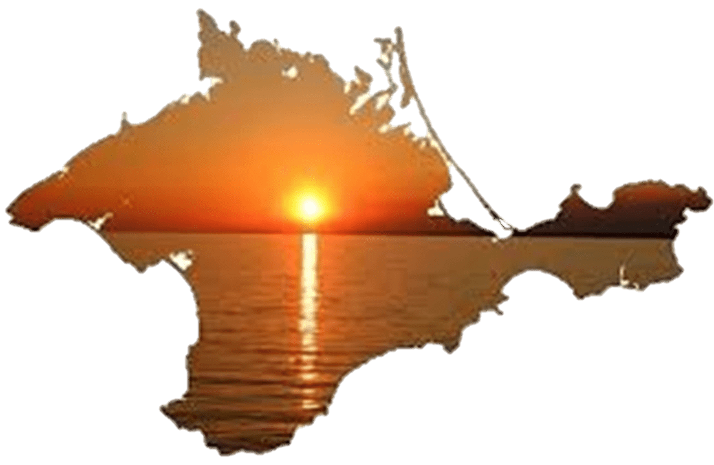
ЗНАТОКИ РОДНОГО КРАЯ!
Муниципальное бюджетное дошкольное образовательное учреждение
«Детский сад «Солнышко» пгт Гвардейское»
Симферопольского района Республики Крым
Подготовила: воспитатель
Н.А.Семенюк

Slide 2

В разные эпохи в исторических документах это место носило такие названия: Киммерия, Скифия, Хазария, Татария. Как это место на карте называют сейчас?

Slide 3
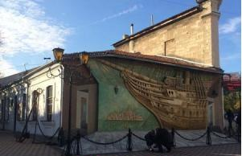
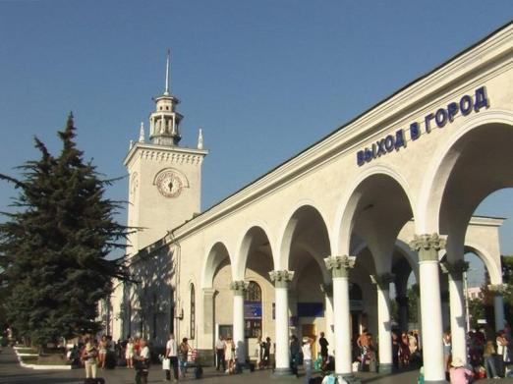
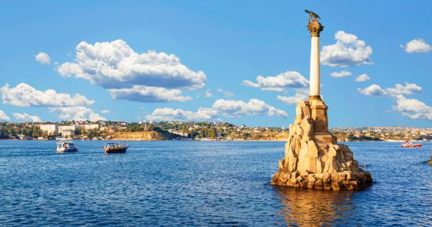
Феодосия
Симферополь
Севастополь

Slide 4

В каких городах Крыма находятся эти достопримечательности?

Slide 5
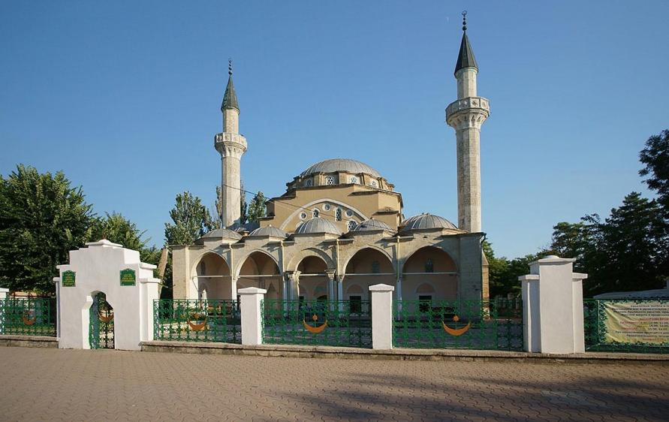
Евпатория
Мечеть Джума-Джами

Slide 6
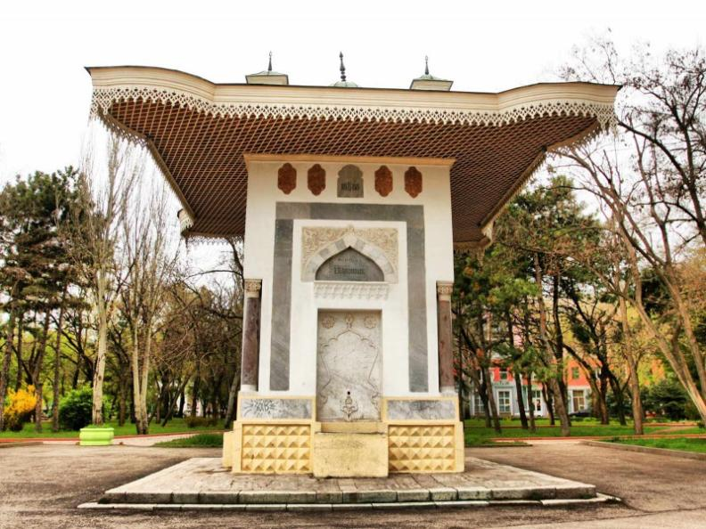
Феодосия
Фонтан Айвазовского

Slide 7
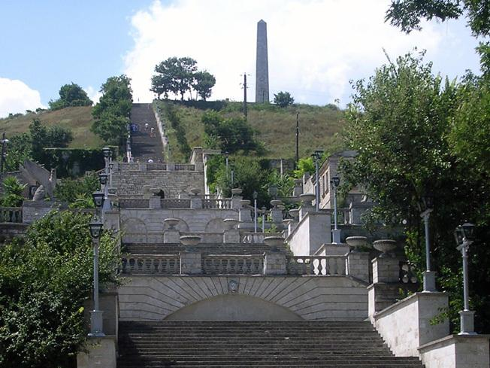
Керчь
Большая Митридатская лестница

Slide 8
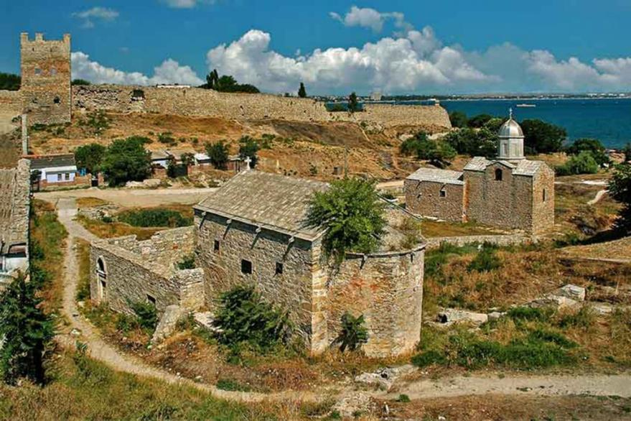
Феодосия
Генуэзская крепость

Slide 9
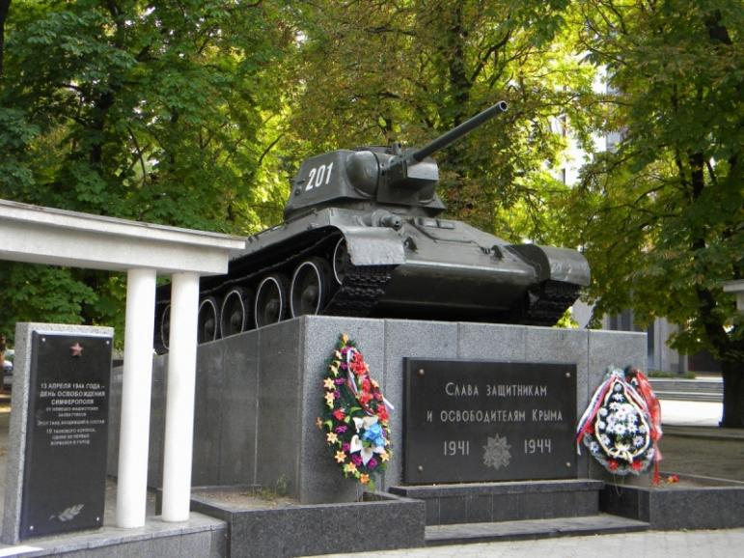
Симферополь
Памятник танку Т-34

Slide 10
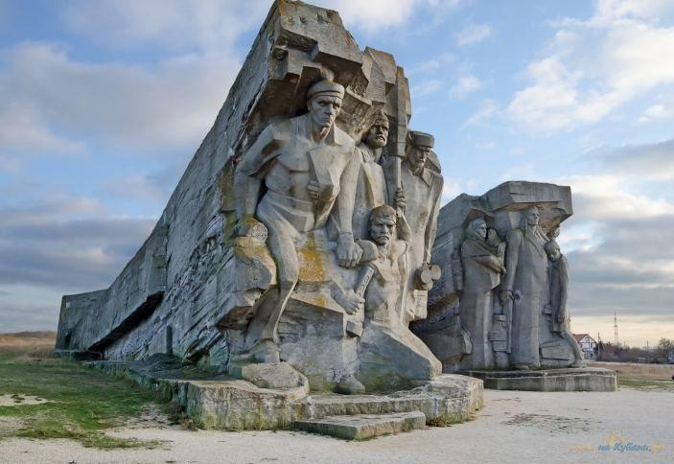
Керчь
Аджимушкайские Каменоломни

Slide 11
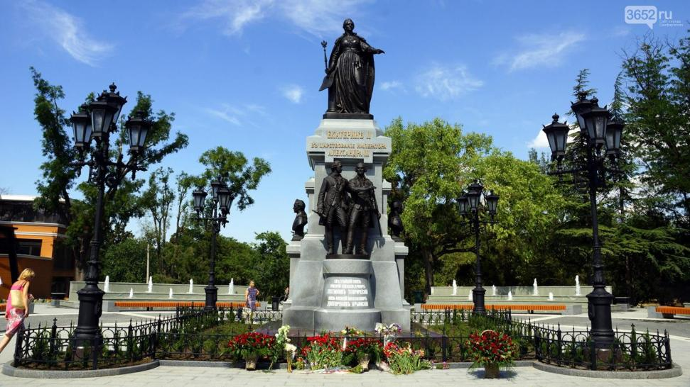
Симферополь
Памятник Екатерине

Slide 12
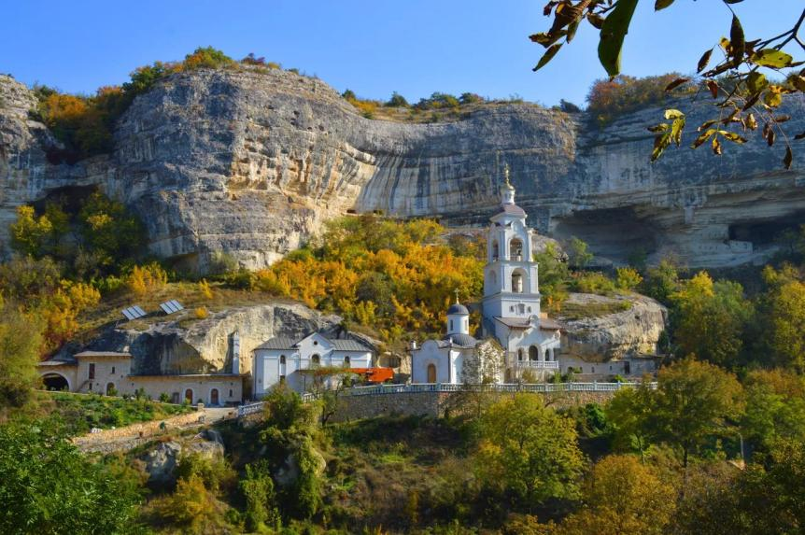
Бахчисарай
Свято -Успенский монастырь

Slide 13
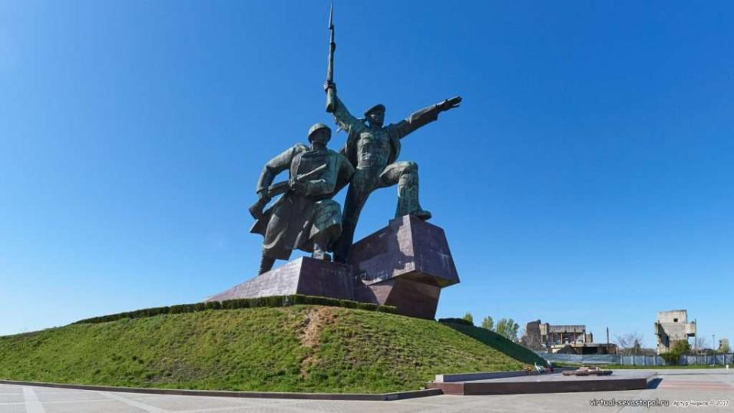
Севастополь
Памятник солдату и матросу

Slide 14
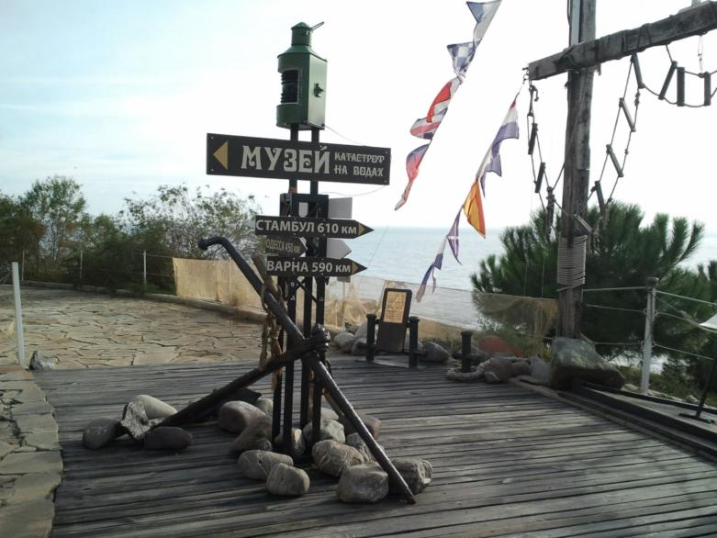
Малореченское
Музей катастроф на Водах в Крыму

Slide 15
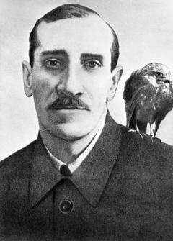
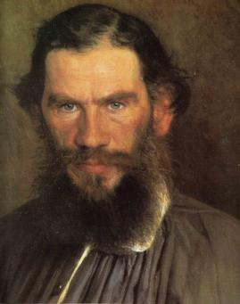
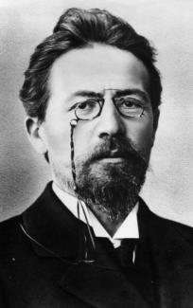
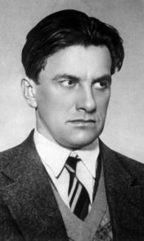
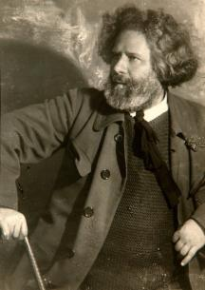
Крым литературный

Slide 16
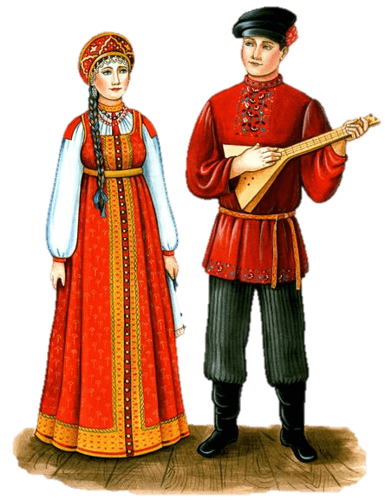
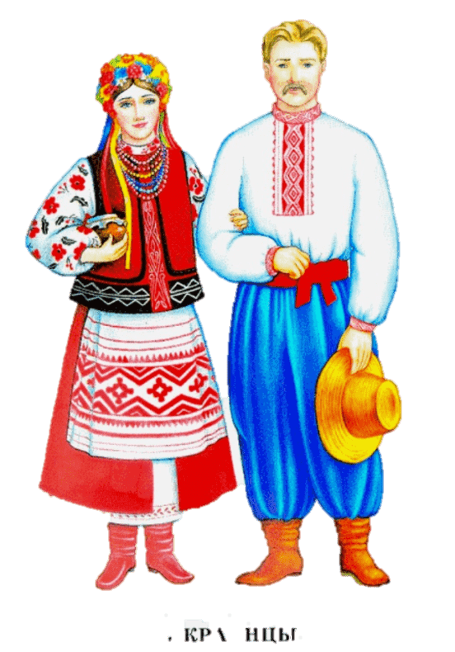
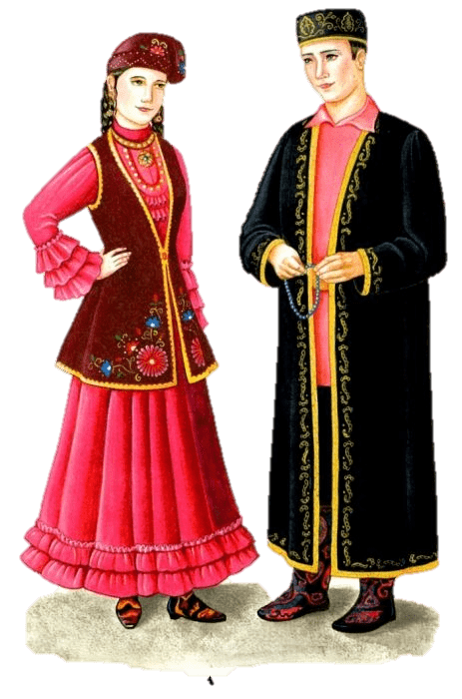
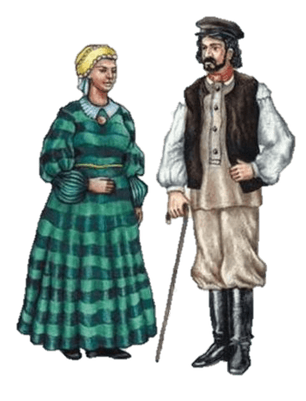
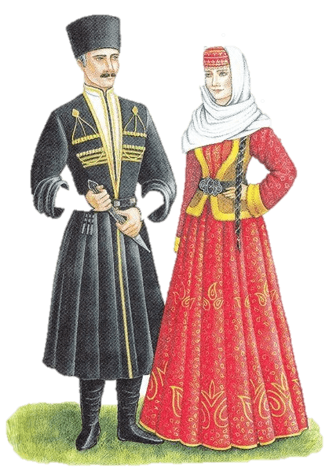
Какому народу принадлежит высказывание?
Украинцы
Русские
Татары
Евреи
Азербайджанцы

Slide 17
Перевертыши пословиц и поговорок
Счастье перемещается компанией
Леди в карете – скакунам тяжелее
Лысина — мужское безобразие
От смелости затылок мал
Чужое платье далеко от лица

Slide 18
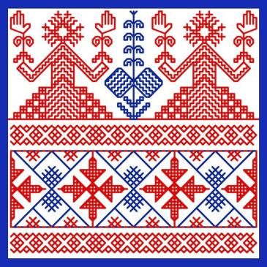
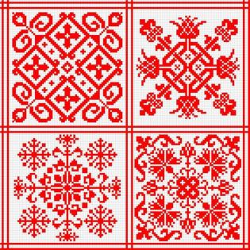
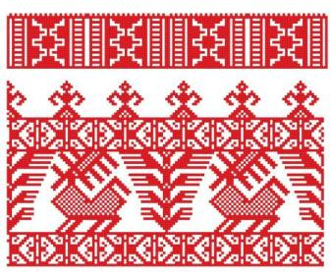
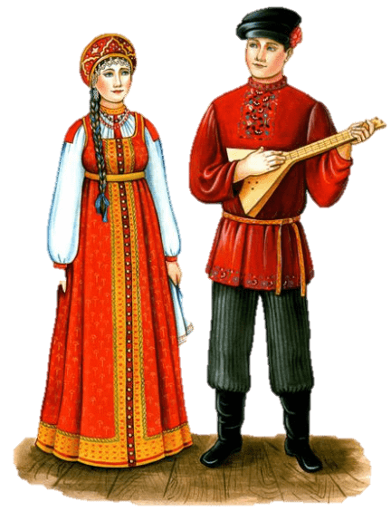
Какому народу принадлежат элементы вышивки?

Slide 19
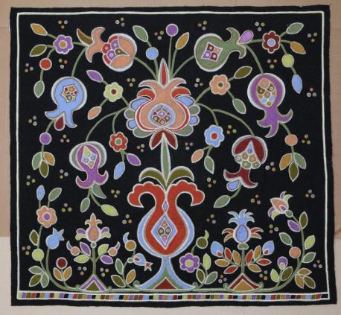
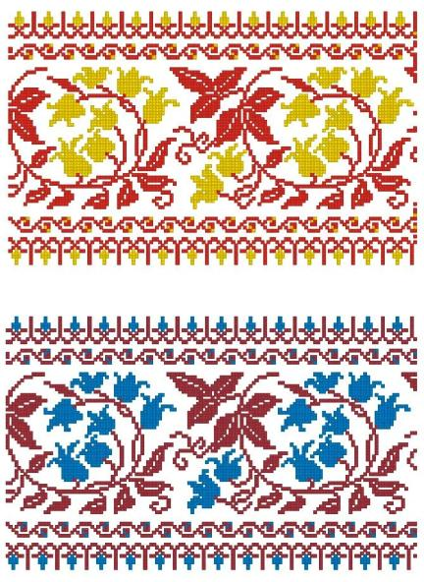


Slide 20

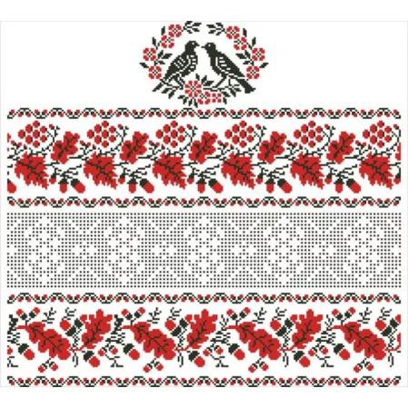

Slide 21
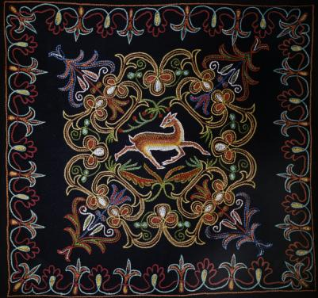
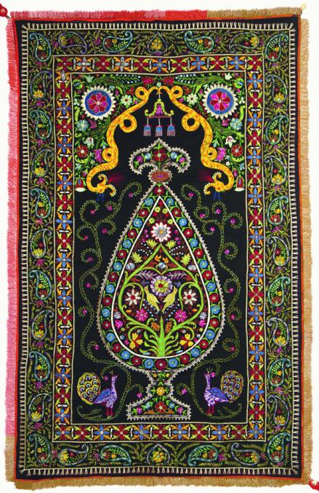
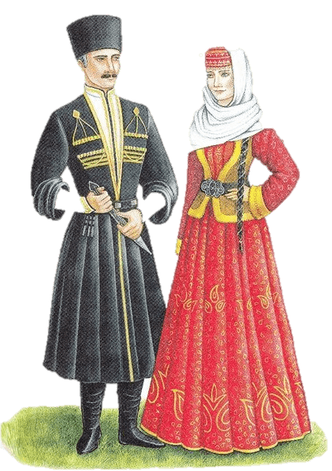

Slide 22
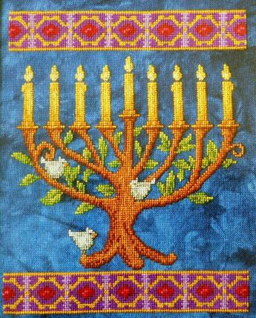
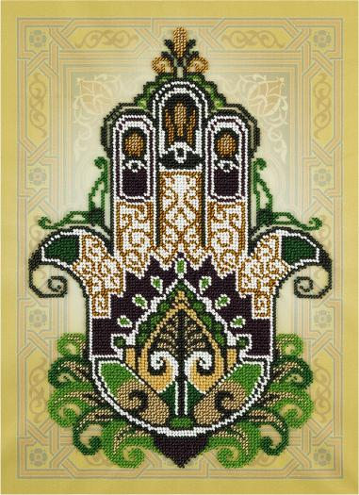
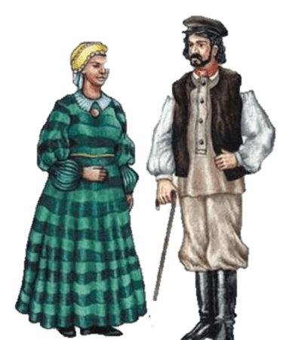

Slide 23
Каким древним племенам и этносам, проживавшим когда-то на полуострове, принадлежат памятники?

Slide 24
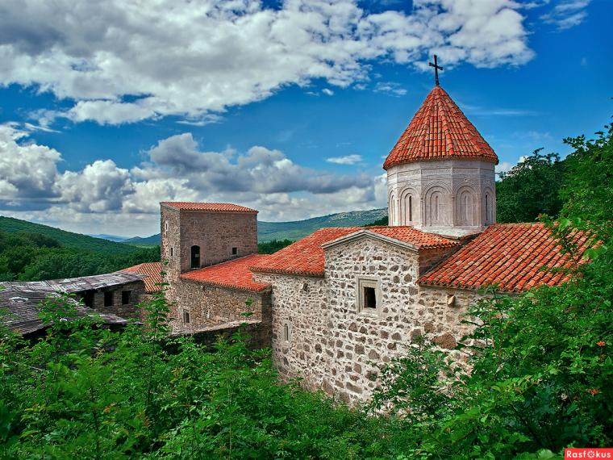
Армянский монастырь Сурб-хач
Старый Крым

Slide 25
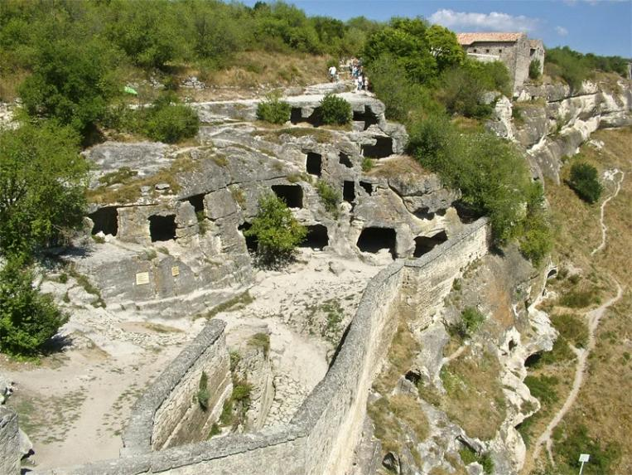
Аланы
Крепость Кырк-Ор (современная Чуфут-Кале)
Бахчисарай

Slide 26
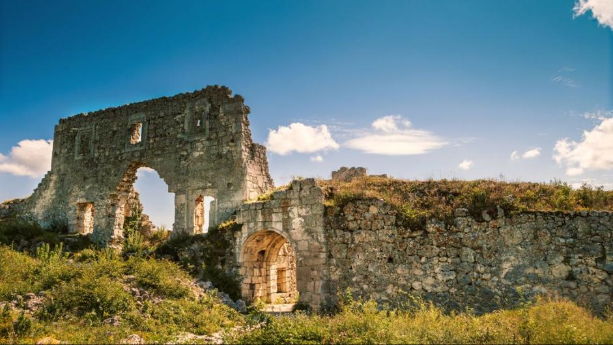
Готы
Пещерный город Мангуп
Бахчисарай

Slide 27
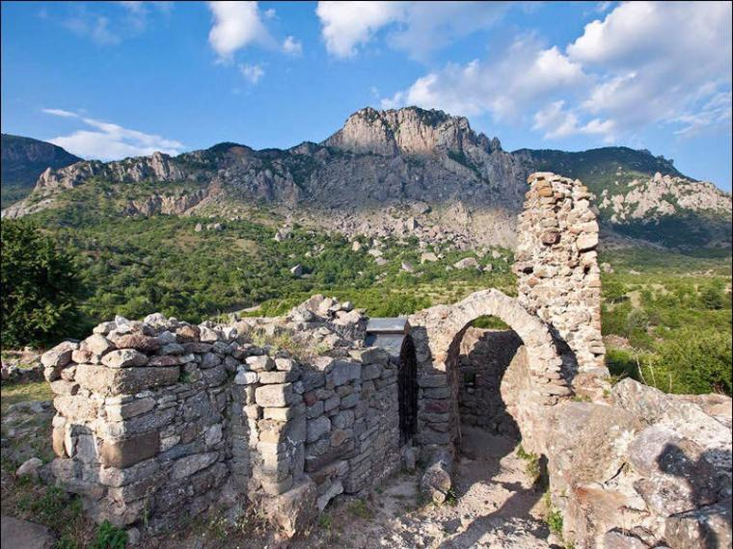
Греки
Крепость Фуна у подножия горы Демерджи

Slide 28
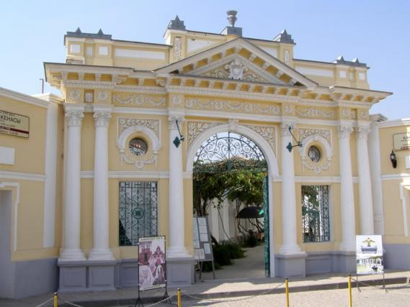
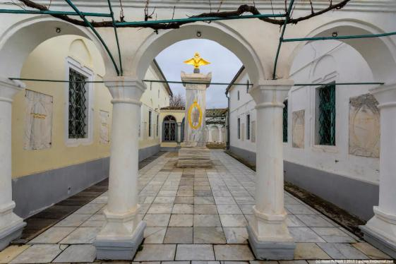
Караимские кенасы
Евпатория

Slide 29
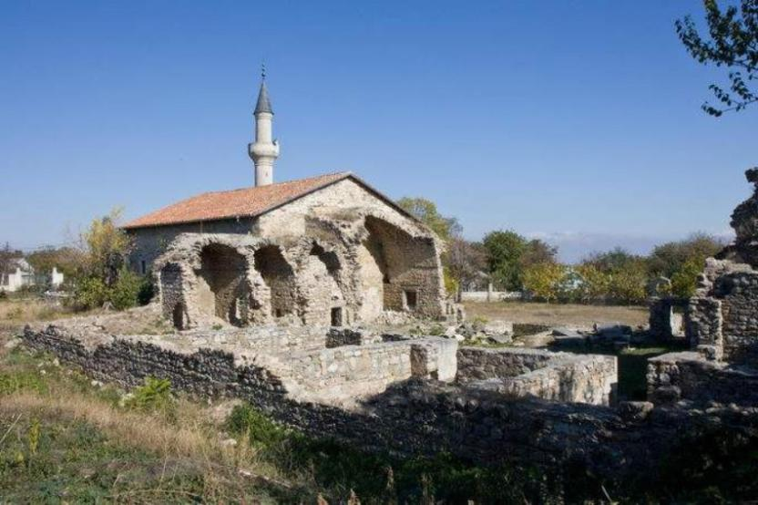
Кипчаки или половцы
мечеть Бейбарса
Солхат ( Старый Крым)

Slide 30
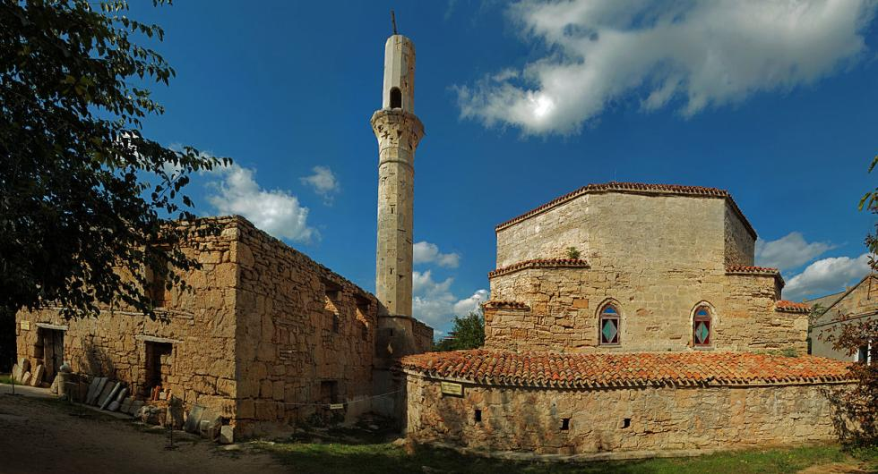
Крымские татары
Текие дервишей
Евпатория

Slide 31
В мире природы Крыма

Slide 32
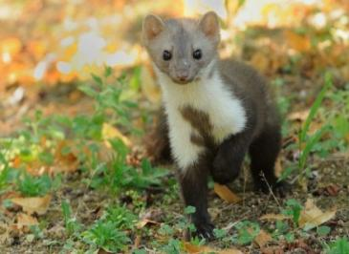
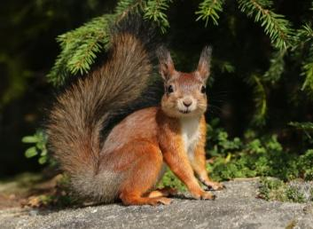
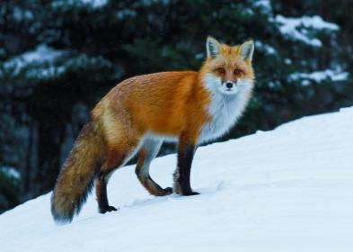
Самый ценный пушной зверёк Крыма?
1
22
3

Slide 33
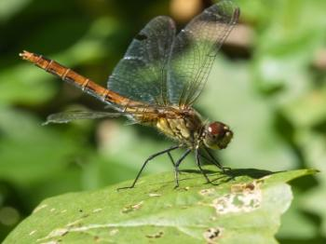
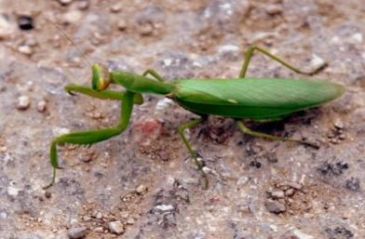

Самое прожорливое насекомое Крыма?
1
2
3

Slide 34




Самая высокая горная вершина Крыма?
1
22
3
4

Slide 35




Самые опасные растения Крыма?
1
2
3
4

Slide 36



Самое большое по площади озеро Крыма?
1
2
3

Slide 37
Спасибо за плодотворную игру!

Slide 38
Крым-это орден на груди Земля (Пабло Неруда)
Отчизны краешек особенный,
долины, горы, хлеб и соль…
Для всех ты - Крым,
а мне ты – Родина,
Мой дом, судьба моя и боль.
( В. Субботенко)
СЛАЙД 1
В разные эпохи в исторических документах это место носило такие названия: Киммерия, Скифия, Хазария, Татария. Как это место на карте называют сейчас? Крым
СЛАЙД 2
Самый солнечный город Крыма? В среднем здесь солнце сияет 2458 часов в году. Это наибольшая в Крыму продолжительность солнечного сияния. СИМФЕРОПОЛЬ
Этот город был основан в 6 веке до н.э., и с античного времени сохранил свое название до сих пор. Перевод названия - «богом данная». О каком городе речь? ФЕОДОСИЯ
Город с наибольшим количеством памятников? СЕВАСТОПОЛЬ – более 2015 памятников
СЛАЙД 3
В каких городах Крыма находятся эти достопримечательности?
Евпатория Мечеть Джума-Джами
Феодосия Фонтан Айвазовского
Керчь Большая Митридатская лестница
Феодосия Генуэзская крепость
Симферополь Памятник танку Т-34
Керчь Аджимушкайские Каменоломни
Симферополь Памятник Екатерине
Бахчисарай Свято -Успенский монастырь
Севастополь Памятник солдату и матросу
Малореченское Музей катастроф на Водах в Крыму

Slide 39
СЛАЙД 4
Крым литературный
Великий русский писатель, драматург, публицист, критик, общественный деятель.
В январе 1854 года был произведен в чин прапорщика и направлен в Крым, в Севастополь. История героической борьбы Севастополя с врагами дала писателю материал для "Севастопольских рассказов" (1854-1855). Был в Крыму трижды- Лев Николаевич Толстой (1828- 1910)
В городе Старый Крым находится дом-музей писателя, написавшего повести - «Бегущая по волнам», «Алые паруса» и другие: А.Грин
Подлинные вещи этого русского писателя сохранились в его Доме-музее в Ялте: А.Чехов
Этот поэт неоднократно бывал в Евпатории и выступал перед зрителями. У него есть стихотворение, где он написал:
«Чуть вздыхает волна, и, вторя ей,
Ветерок над Евпаторией…
Ветерки эти самые рыскают,
Гладят щёку евпаторийскую…
Всюду розы на ножках тонких.
Радуются евпаторёнки…
Очень жаль мне тех, которые
Не бывали в Евпатории»: В.Маяковский
С жизнью и творчеством какого поэта связан Коктебель? Максимилиана Волошина

Slide 40
СЛАЙД 5
Какому народу принадлежит высказывание
Татарские
Змея меняет кожу, но не меняет нрава
Каждого барана вешают за его ногу
Каковы предки, таковы и потомки
Украинские
Аж на третий яр слышен ваш базар!
Баба в гостях нехотя целого поросенка съела
Беда и помучит, и мудрости научит
Без дела сидеть - можно и одубеть
Еврейские
Бог живет наверху, а мучает внизу
Бог не пошлёт калачи, если лежать на печи
Бойся козла спереди, коня - сзади, дурака - со всех сторон
В каждой невестке есть кусочек тещи
Русские
Бери в работе умом, а не горбом.
Ворон ворону глаз не выклюет.
Хвост вытащишь – голова увязнет
Будь малым доволен — больше получишь
Азербайджанские
Близкий сосед лучше дальнего родственника
Все беды человека от его языка
Дающая рука всегда выше берущей
СЛАЙД 6
Перевертыши пословиц и поговорок
Кстати, уважаемые коллеги! А чем отличается пословица от поговорки?
Счастье перемещается компанией (Беда не приходит одна)
Леди в карете – скакунам тяжелее (Баба с возу – кобыле легче)
Лысина — мужское безобразие (Коса - девичья краса)
От смелости затылок мал (От страха глаза велики)
Чужое платье далеко от лица (Своя рубашка ближе к телу)

Slide 41
СЛАЙД 7
Какому народу принадлежат элементы вышивки?
Русские
В основе вышивки- орнаменты.
Орнаменты – последовательное повторение отдельных узоров или целых их групп. Основное назначение орнамента украсить поверхность предмета, подчеркнуть его форму, но также орнамент служил оберегом и имел магическую силу.
По своим мотивам орнамент может быть: геометрический, состоящий из различных геометрических элементов, в виде беспрерывных ломанных линий; растительный, составленный из рисунков стилизованных цветов, плодов, листьев, веточек; животный, в котором стилизованы фигуры зверей и насекомых; птичий, составлен из стилизованных фигур птиц; человекообразный, с изображением человеческих фигур и полуфигур .
Татары
К наибольшему числу рисунков относится растительный орнамент. Характерно изображение цветов (незабудки, тюльпаны, гвоздики, гиацинты), водорослей, стилизованной растительности с геометризованными фигурами. Растительные орнаменты в основном состоят из нескольких характерных мотивов. К ним можно отнести: "древо жизни"; "вазон с цветами"; изогнутую ветку S-образной формы "Эгри дал"; отдельные изображения цветов и растений (цветок лилии, гороха, репейник, водоросли и т.п.); абстрактные и натуралистические букетики и веточки цветов либо симметрично повернутые друг к другу, либо соединенные между собой цепочками, веточками и т.п; смешанные (сочетание растительных элементов с изображениями небесных светил, геометрическими элементами).
Украинцы
В вышиванке орнаментом обязательно украшались края одежды. Считалось, что это те места, через которые под рубаху может пробраться зло, ведь именно на руках, шее и подоле открывается доступ к телу. Вышивка в этих местах несла и несет в себе оккультный характер, а символы на ней — это в первую очередь обереги.
Орнаменты вышивок делятся на три основных группы: геометрические (абстрактные), растительные, зооморфные (животные). При этом геометрические орнаменты считаются мужскими, а растительные — женскими. Принципиально важно, чтобы на обратной стороне вышиванки не было узелков.
Азербаджанцы
Для вышивания использовали шелковые, шерстяные нитки и штампованные бляшки местного производства. При окраске употребляли растительные красители.
Вышитые изделия отличались богатством и разнообразием орнаментальных мотивов.
Излюбленными растительными мотивами азербайджанских вышивок являются роза, нарцисс, гвоздика, мак, лилия цветы фруктовых деревьев - гранатового, айвового и алычового, а также колосья и листья различных форм.
Геометрические узоры вышивок состояли из прямых и ломаных линий, зигзагов, треугольников, четырехугольников, шести - и восьмигранных розеток, ромбиков, звездочек и символического изображения солнца.
На вышивках любили изображать птиц: соловья, павлина, голубя, попугая, удода, воробья, фазана, перепелку, куропатку и других.

Slide 42
Из представителей животного мира чаще других на вышивках изображали джейранов, черепах, змей-драконов, лошадей и т. д.
Из бытовых предметов встречаются узоры в виде графинчиков для розовой воды, футляров для расчесок, флаконов для косметики, кувшинов и других.
Евреи
«Рука Фатимы», «Хамса», «турецкий глаз», «рука Мириам», «ладонь Хамеш»… Все эти названия, как ни странно, касаются одного предмета .
В иудейской религии амулет называется Рукой Мирьям – по имени сестры братьев Моисея и Аарона. По мнению представителей еврейского народа, главное значение символа Хамса – подчеркивать сходство всех существующих религий, несмотря на вражду государств и народов. Именно поэтому еврейский народ вкладывает в амулет совершенно конкретный смысл – это символ мира и надежды.
Рука Мирьям всегда представляет собой ладонь.
Ладонь не повторяет свою настоящую анатомическую форму: большие пальцы находятся с обеих сторон.
СЛАЙД 8
Каким древним племенам и этносам, проживавшим когда-то на полуострове, принадлежат памятники?
Армянский монастырь Сурб-хач Старый Крым
Аланы Крепость Кырк-Ор (современная Чуфут-Кале) Бахчисарай
Греки Крепость Фуна у подножия горы Демерджи
Готы Пещерный город Мангуп Бахчисарай
Караимские кенасы Евпатория
Кипчаки или половцы мечеть Бейбарса Солхат ( Старый Крым)
Крымские татары Текие дервишей Евпатория

Slide 43
СЛАЙД 9
В мире природы Крыма
Самый ценный пушной зверёк Крыма?
КАМЕННАЯ КУНИЦА или БЕЛОДУШКА,БЕЛКА, ЛИСА.
Каменная куница или белодушка любит селиться в каменистом ландшафте, за что и получила свое название. Зимой хищник надевает густой мех красивых коричневых тонов, своей пушистой, ноской шкуркой и ценится куница.
Самая маленькая птица Крыма?
СИНИЦА, ЗАРЯНКА, КРАСНОГОЛОВЫЙ И ЖЕЛТОГОЛОВЫЙ КОРОЛЬКИ.
Красноголовый и желтоголовый корольки из отряда воробьиных, имеющие длину всего 9 см.
Самое прожорливое насекомое Крыма?
СТРЕКОЗА, БОГОМОЛ, ГУСЕНИЦА.
Стрекоза - самое быстрое летающее насекомые в мире. На коротких расстояниях скорость их полета может превышать 100 км/ч. Эти хищные насекомые чрезвычайно прожорливы - за сутки съедают объем пищи, во много раз превышающий их собственный вес. Всего за один час стрекоза съедает до двадцати мух, при этом пролетает почти 100 км.
Самая высокая горная вершина Крыма?
АЙ-ПЕТРИ, РОМАН-КОШ, ЧАТЫР-ДАГ, КАРА-ДАГ.
Роман-Кош - это самая высокая вершина Крымских гор. Её высота - 1545 м. Находится в центральной части горного Крыма.
Самые опасные растения Крыма?
ДУРМАН, ПИОН, ЛАНДЫШ,ВАСИЛЬКИ..
Дурман обыкновенный считается ядовитым и является сильным галлюциногеном.
Пион ядовит. Токсично в нем все: корневище, лепестки, семена.
Ландыш полностью ядовит.
Самое большое по площади озеро Крыма?
ПАНАГИЯ, МАРСИАНСКОЕ, САСЫ́К-СИВА́Ш.
Сасы́к-Сива́ш - крупнейшее озеро и соленое озеро на полуострове Крым, расположенное между городами Евпатория и Саки на территории Сакского района и Евпаторийского горсовета (частично). Площадь — 75,3 км², водосборного бассейна — 1064 км².

